Slide 1

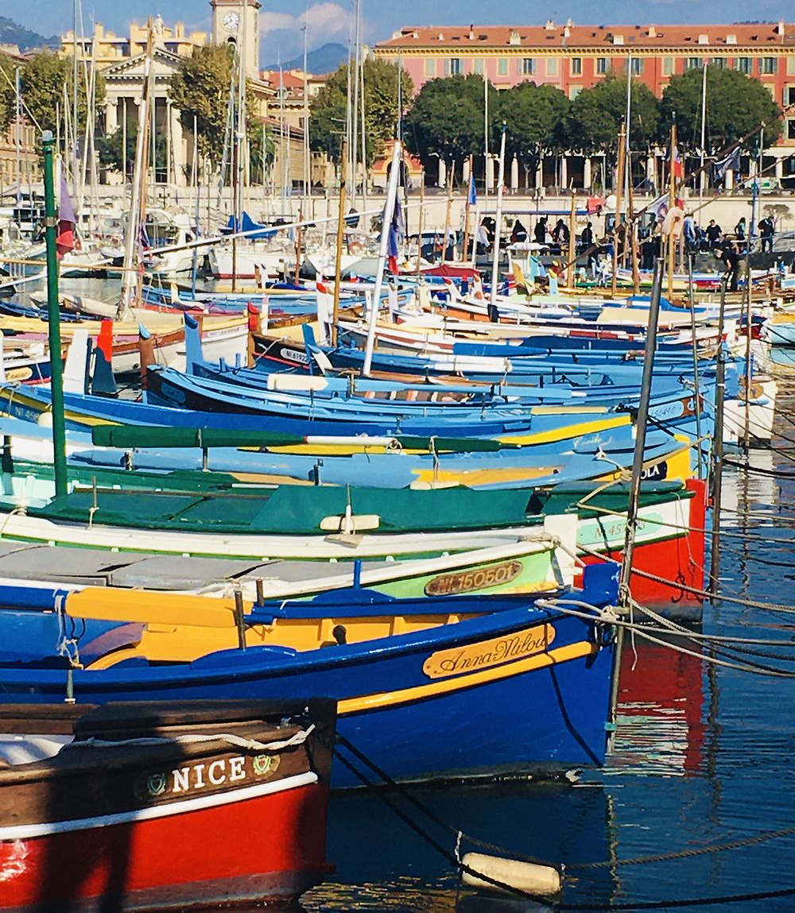



Cas clinique :
Atelier de neuroradiologie diagnostique 28 et 29 mai 2026
Dr DUCASSE Antoine, CCA
Service de neuroradiologie diagnostique et thérapeutique, Hôpital gui de Chauliac .
CHRU Montpellier-Nîmes.

Slide 2
OD > OG
44A
Notes:
Le patient consulte aux urgences en juin 2020 pour céphalées et baisse de l’acuité visuelle.
Originaire du camerou

Slide 3

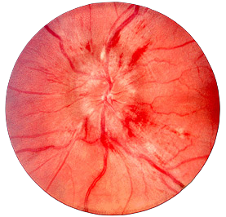

Bilan ophtalmologie
OD : VBLM
OG : 10/10 P2
OD : OP
Papillite ODG
Vascularite veineuse ODG
DPAR

Slide 4
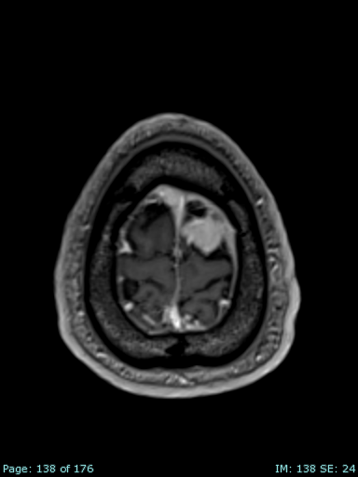
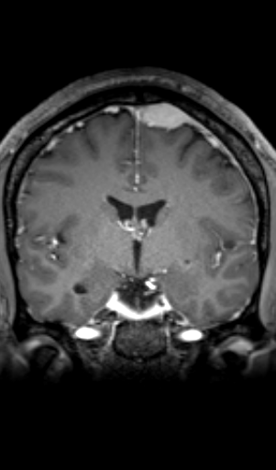
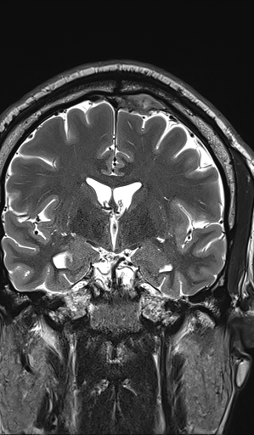
Mesure de pression (N)
Cs neurochirurgie
Surveillance +
Autres hypothèses
Notes:
Suspicion initiale de BAV sur HTIC secondaire à l’empreinte de la lésion sur le sinus sagittal supérieur responsable d’une sténose ?
Sur l’aspect ophtalmo : suspicion de NOIAA devant l’œdème papillaire de l’œil droit et papillite bilatérale.
Devant CS neurochir et absence d’hypertension réfute l’hypothèse de HTIC sur envahissement du SSS par le méningiome.
De part la présence OP avec pappillite suspicion de vascularite et ou pathologie inflammatoire avec IRM médullaire + electrorétinogramme.
Proposition d’IRM de contrôle dans 6 mois.
D’ailleurs le patient était asymptomatique sur ses lésions de myélite ++++

Slide 5
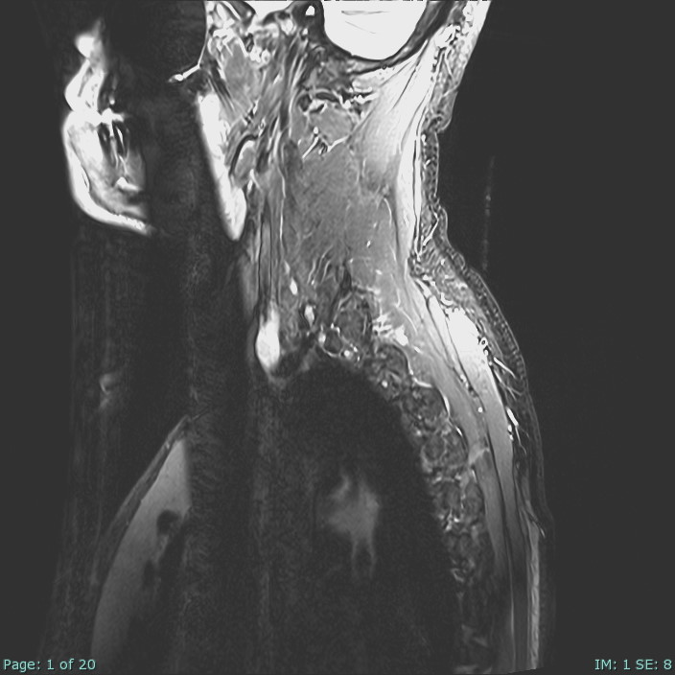
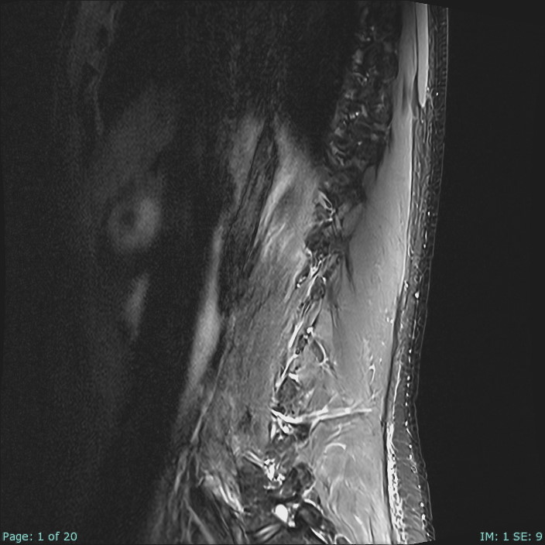

Slide 6
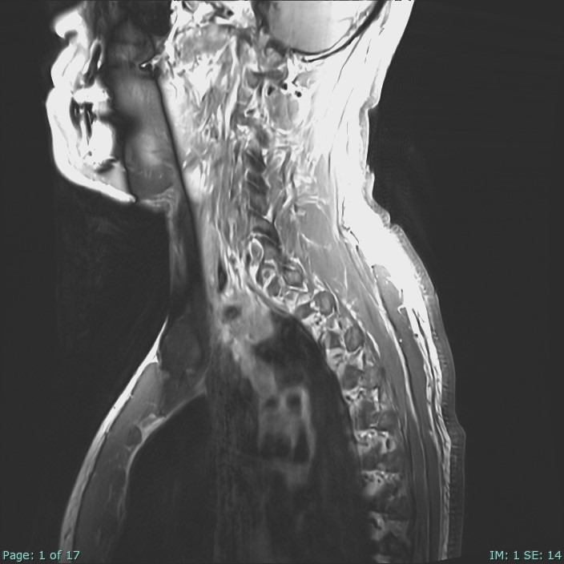
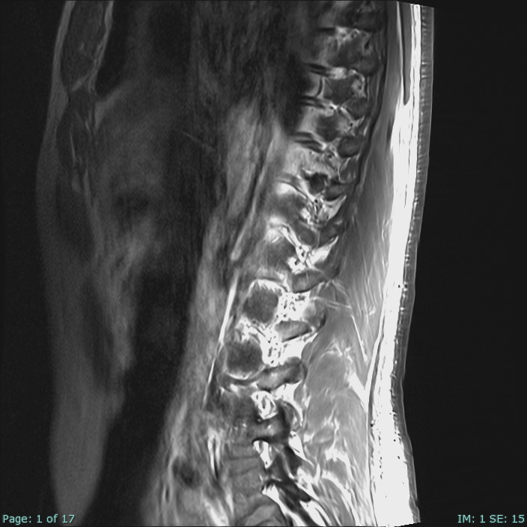

Slide 7
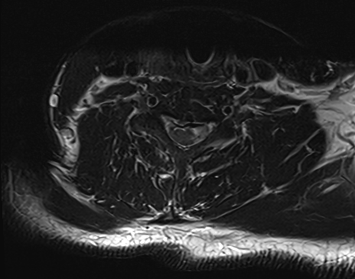
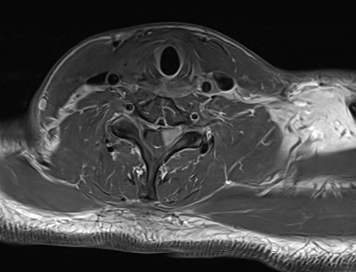
C6-C7

Slide 8
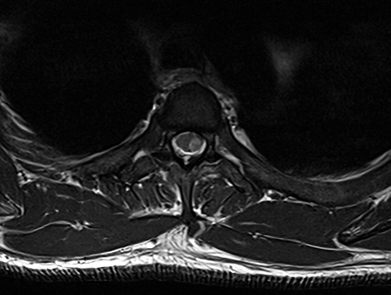
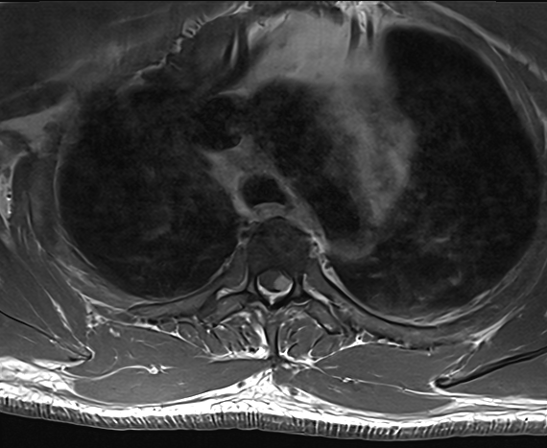
T2-T3

Slide 9
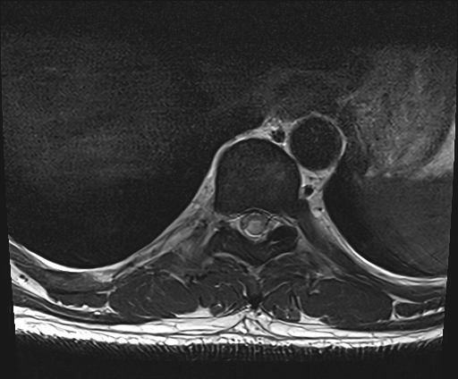
Notes:
A supprimer ?

Slide 10
Méningiome ?
Notes:
M

Slide 11
Quel(s) autres examens permettront d’étayer le plus le bilan étiologique ?
TDM TAP.
TEP TDM 18FDG
Scintigraphie au gallium 67
Un DOTATOC
Une nouvelle IRM cérébrale avec spectroIRM sur la lésion extra-axiale.
Notes:
Diapo à retirer je pense
Juste passer d’emblée au TEP ensuite.

Slide 12
Quel(s) autres examens permettront d’étayer le plus le bilan étiologique ?
TDM TAP.
TEP TDM 18FDG
Scintigraphie au gallium 67
Un DOTATOC
Une nouvelle IRM cérébrale avec spectroIRM sur la lésion extra-axiale.
Notes:
Diapo à retirer je pense
Juste passer d’emblée au TEP ensuite.

Slide 13
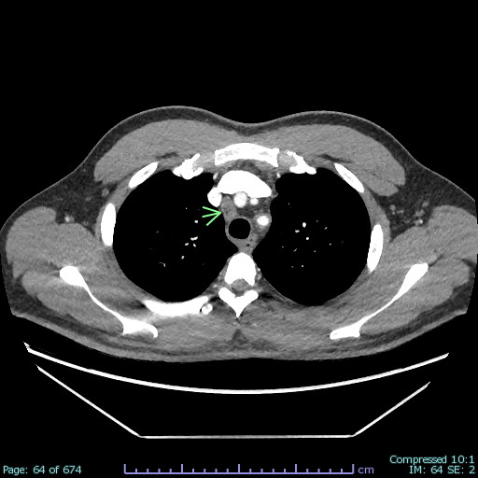
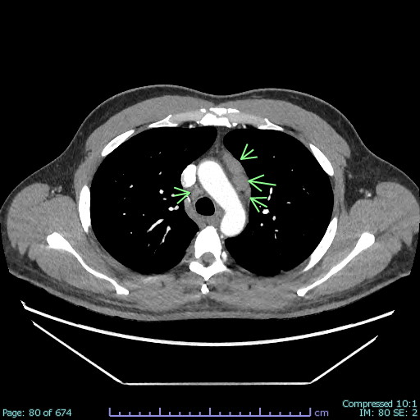
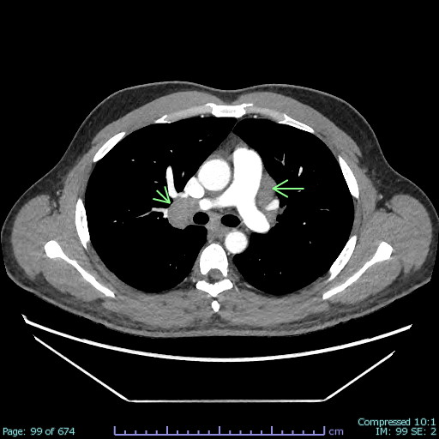
TDM thoracique
Adénopathies hilaires.
Pas de nodules pulmonaires

Slide 14
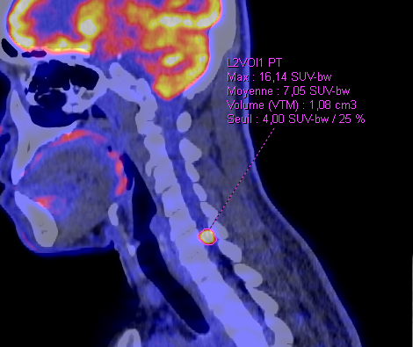
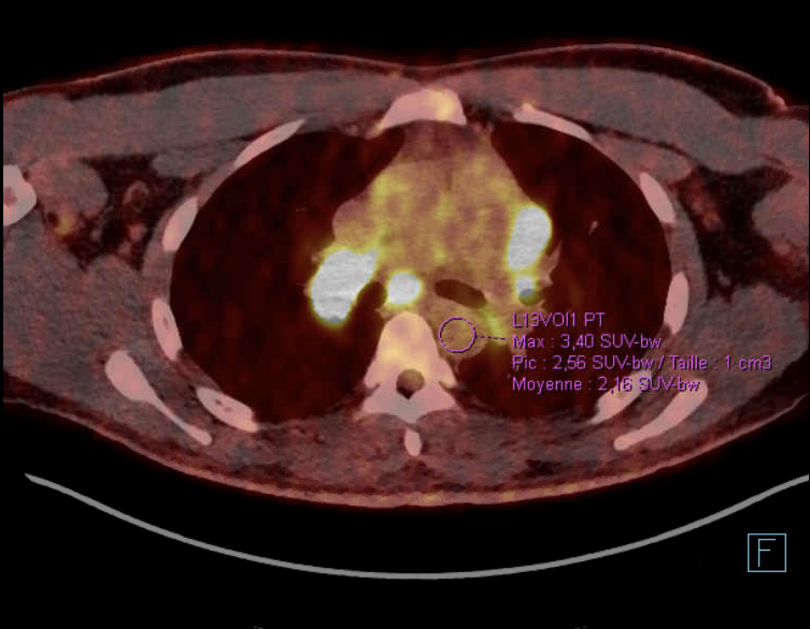

Slide 15
Bilan biologique
Bilan tumoral négatif
Bilan infectieux négatif
Notes:
Bilan tumoral négatif : PL sans cellules, B2microglobulines, LDH NEG.
Bilan infectieux négatif : recherche de BK (urines et crachats, TPHA/VDRL NEG.

Slide 16
Inflammatoire ?
Sarcoïdose
Histiocytose langheransienne (HL)
Histiocytose non langheransienne (Erdheim chester)
Granulomatose avec polyangéite (Wegener)
IgG4
Lymphome
Notes:
(big neel, voir si atteinte médullaire dans le wegner). Mettre peut être faux sur ok l’atteinte pachyméningée mais pas médullaire.
Wegner : myélites très rares. Un seul article trouvé. Et myélite extensive.

Slide 17
Inflammatoire ?
Sarcoïdose (+++)
Histiocytose langheransienne (HL)
Histiocytose non langheransienne (Erdheim chester) (+)
Granulomatose avec polyangéite (Wegener)
IgG4
Lymphome (++)
Biopsie ggl → granulomes sans nécrose caséeuse → Sarcoïdose
Notes:
(big neel, voir si atteinte médullaire dans le wegner). Mettre peut être faux sur ok l’atteinte pachyméningée mais pas médullaire.
Wegner : myélites très rares. Un seul article trouvé. Et myélite extensive.
igG4 : ok pour l’atteinte méningée infiltrative, atteinte hypophysaire. Mais myélites parenchymateuses rares +++ (plutôt pachyméningite spinale compressive) et atteinte vascularitique non compatible dans ce dossier.L’atteinte du SNC dans les igG3 c’est surtout les atteintes pachyméningées hypertrophiques et atteinte hypophysaires (nombre d’hypophysite idiopathiques étaient en réalité des igG4). Suspecter igG4 devant plutôt masse psuedo-tumorales et épaississement pachyméniné.
Histiocytose langher
Lymphome oui : surtout que sarcoidose prédispose aux lymphomes. Ok pour l’atteinte hillaire, ok pour l’atteinte encéphalique avec masses extra-axiales. Ok pour la vascularite veineuse rétinienne.

Slide 18
NEUROSARCOIDOSE
Représente 5% -15 % des sarcoïdose (1-35/100 000hbts/an)
Granulomes épithélioides sans nécrose caséeuse → propagation via les espaces périvasculaires.
IRM :
  Cérébrales: Atteinte supratentorielle > Infratentorielle.
    Atteinte méningée :
      Lésion « pseudo »méningiomateuses.
      rehaussement leptoméningés (+++)
    Atteinte hypothalamo-hypophysaire
    Atteinte paires crâniennes.
    Atteintes parenchymateuses : lésion pseudo tumorales, souvent faible œdème périlésionnel.
    Hydrocéphalie.
  Médullaires :
    Myélites (extensives > focales)
    Racines de la queue de cheval
TEP TDM corps entiers
Notes:
Lésion pseudoméningiomateuses (confluence des granulomes)
Atteinte hypothalamo-hypophysaire (atteinte préférentiellement postérieure)
Atteinte paires crâniennes (souvent révélateur).
Atteinte méningée systématique associée.

Slide 19
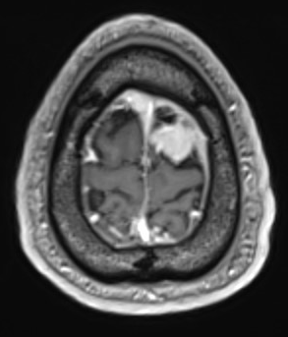
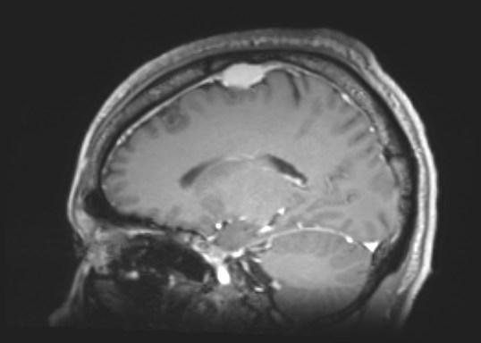
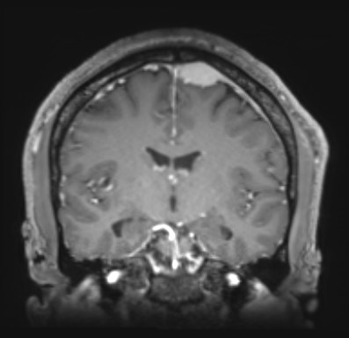
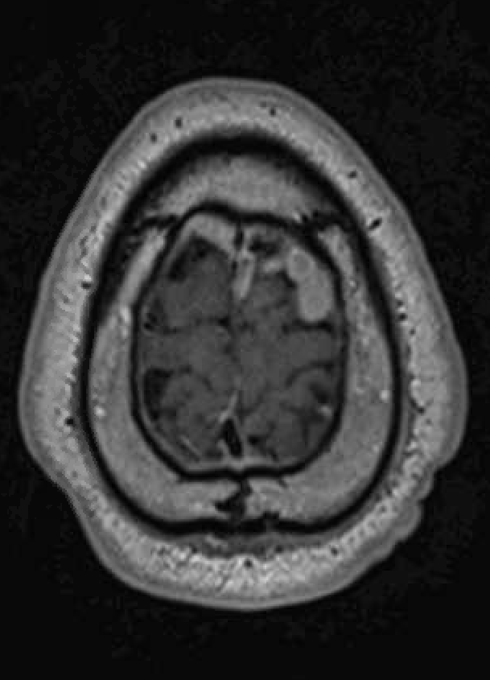
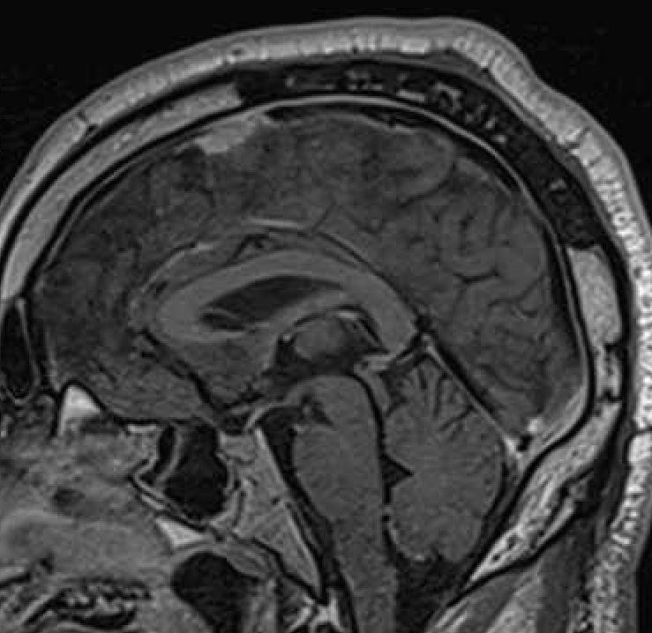
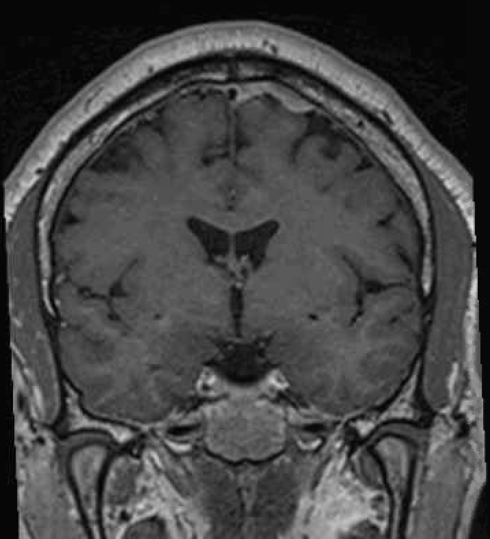

Slide 20
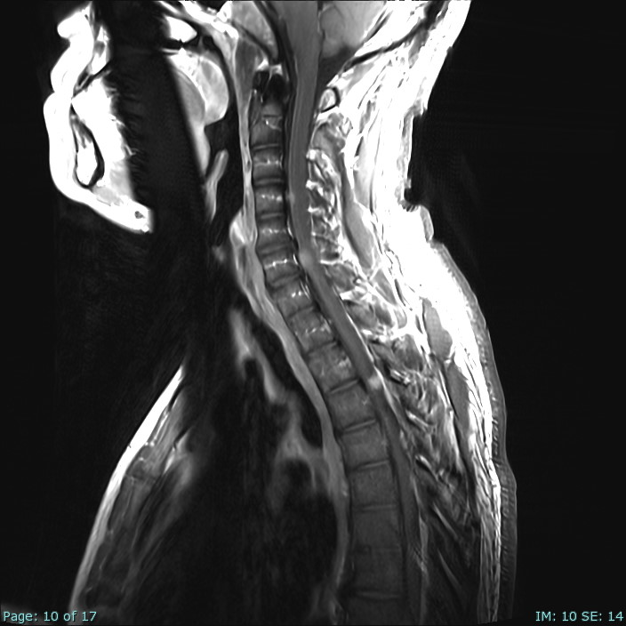
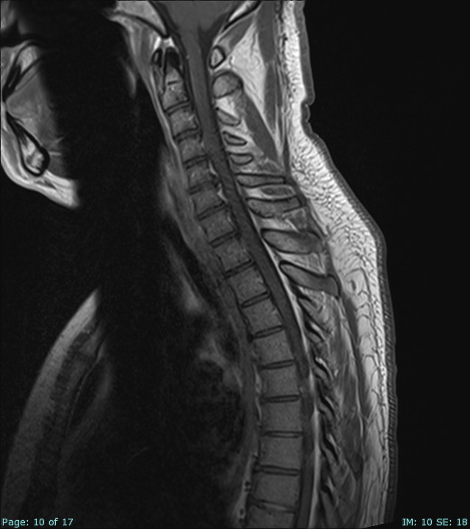

Slide 21
Evolution radiologique
Suivi de l’activité par TEP TDM et Clinique.
IRM :
  Bonne réponse thérapeutique des lésions intraparenchymateuses et leptoméningées.
  Réponse partielle des atteintes pachyméningées avec persistance de prises de contrastes/épaississement résiduel ( ≠ échec thérapeutique)

Slide 22
LESIONS EXTRA-AXIALES
hémangioblastome
IgG4
Granulomatoses (sarcoidoses, wegner, tuberculose)
Infectieuses (tuberculose, aspergilloses, syphilis)
Tumeur fibreuse solitaire/hémangiopéricytome.
Maladie de rosai dorfmann
Lymphome
Métastases durales

Slide 23
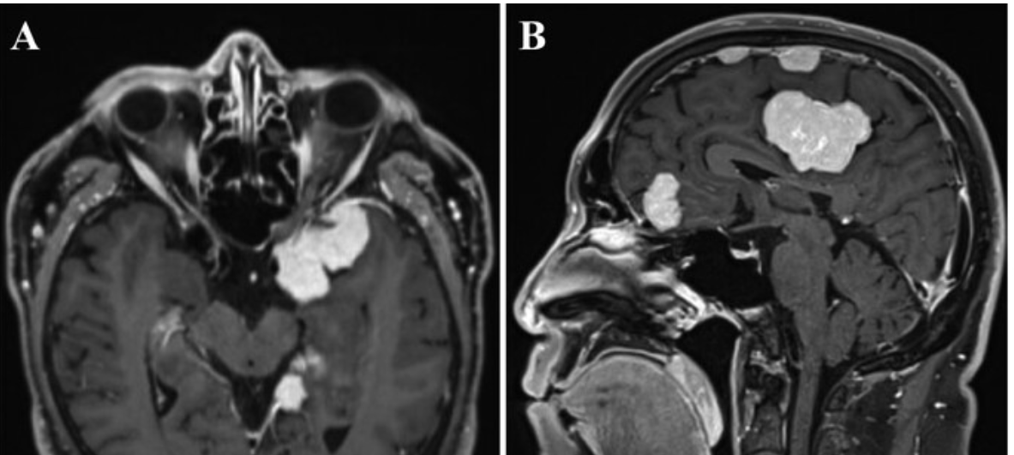
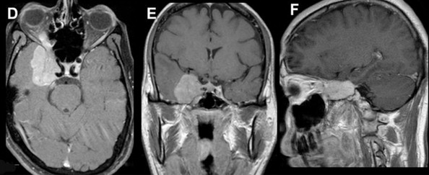
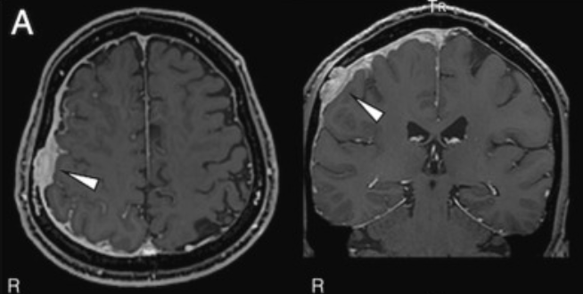
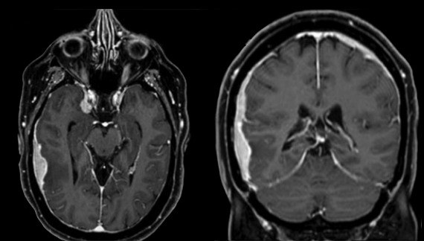
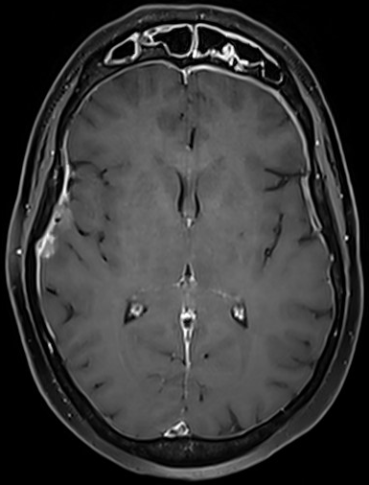
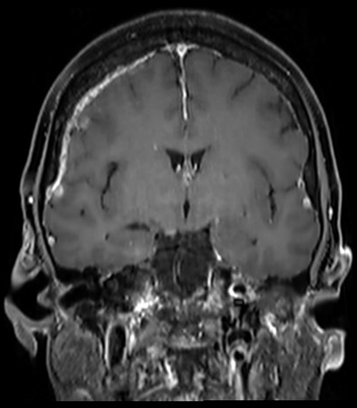
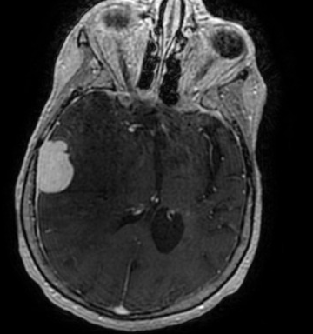
Neurosarcoidose
ROSAI DORFMAN
IgG4
Lymphome
Meta sein
Histiocytose à cellules de langherans

Slide 24
Bibliographie
Magnetic Resonance Imaging of Neurosarcoidosis, ginat and al, 2011
Advanced MRI in Rosai–Dorfman disease: Correlation with histopathology, Hingwala and al, 2011.
Neurosarcoidosis mimicking multiple meningiomas: illustrative case in: Journal of Neurosurgery: Case Lessons Volume 11 Issue 14 (2026) Journals, Hiroki Suetsugu and al, 2026.
Neurosarcoidosis: a review from diagnosis and future perspectives, Westendorp and al.
Neurological Manifestations of IgG4-Related Disease, Baptista and al, 2017.
Leptomeningeal form of Immunoglobulin G4-related hypertrophic meningitis with perivascular spread: a case report and review of the literature, Boban and al, 2018.
Spinal cord compression by cystic IgG4-related spinal pachymeningitis mimicking neurocysticercosis: a case report, Araújo and al, 2024.
Acute onset paraplegia in a case of granulomatosis with polyangitis (GPA) – an unusual complication, maikap and al, 2021.
Neurological manifestations of Erdheim–Chester Disease, Boyd and al, 2020.
Intracranial Langerhans cell Histiocytosis: A review, Gersey and al, 2020.

